Slide 1
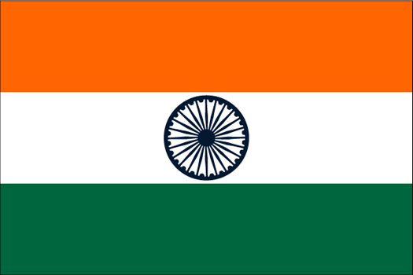
Індія
культура та побут

Slide 2
Загальні відомості про країну :
Столиця : | Нью-Делі
Найбільше місто : | Мумбаї
Офіційні мови : | Хінді та англійська
Незалежність : | 15 серпня 1947 (від Великобританії)
Населення : | 1 210 193 422 (дані 2012р)
Найбільша зайнятість населення : | Торгова та аграрні шалузі

Slide 3
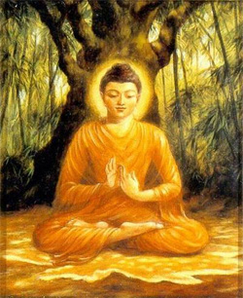
Стародавня Індія факти
Назва «Індія» утворилась від річки, котра протікає країною
5000р тому вони утворили Харапську цивілізацію (нинішній захід Індії)
Індія ніколи не починала війну як окрема держава, а лише відбивала напади
В цій країні зародились шахи
Аюр-Веда – перша у світі медицинська школа (близько 2500р тому)
Колумб хотів знайти новий торговий шлях в Індію, а відкрив Америку
Індія – батьківщина йоги
Індуїзм – основна релігія
Санскріт – древня мова, котра зараз живе у медицині, науці та релігії

Slide 4
Аріхтектура
Я вибрав 3 споруди, котрі мені припали до душі :
Храм Лотоса.
Збудований у 1968 році архітектором Фаріборзом Сахабою (канадійцем, та за поїодженням індусом). Розташований він у столиці країни, фінансувалась його побудова іранцями, для котрих зараз цей храм є хорошою приманкою для туристів, які з радістю відвідують «оновлений» Делі. Центральний зал храму має діаметр 75 метрів, висота 31 метр, місткість — 1300 місць. Зараз храм є відомим символом міста, він згадувався у багатьох журнальних статтях та туристичних путівниках по Індії.

Slide 5
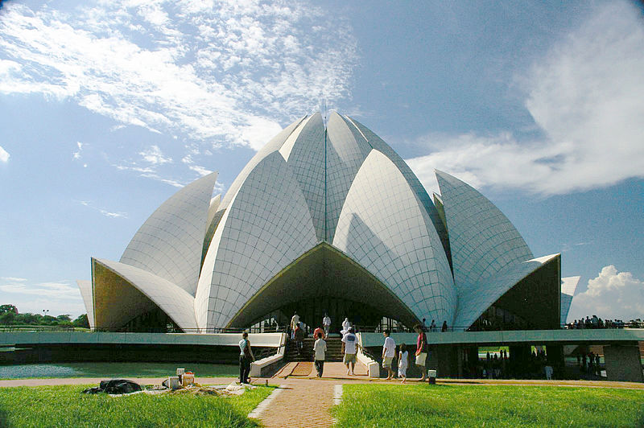

Slide 6
2. Палац Умайд-Бхаван.
Палац у місті Джодхпур в індійському штаті Раджастхан, одна з найбільших приватних резиденцій у світі. На території частини палацу діє готель, що управляється мережею Taj Hotels. Палац названий на ім'я махараджі Умайда Сінґха. Будівництво палацу було головним пректом покращення міста, проведеним махараджами в 20 століття. Палац мав бути достатньо величним, щоб замінити форт Мехеранґарх в якості царської резиденції та символа князівства. Іншою причиною стало руйнівна засуха протягом багатьох років, через що палац був призначений зайняти вільне населення для запобігання росту безробіття. Для будівництва було найнято британського архітектора Генрі Ланчестера

Slide 7
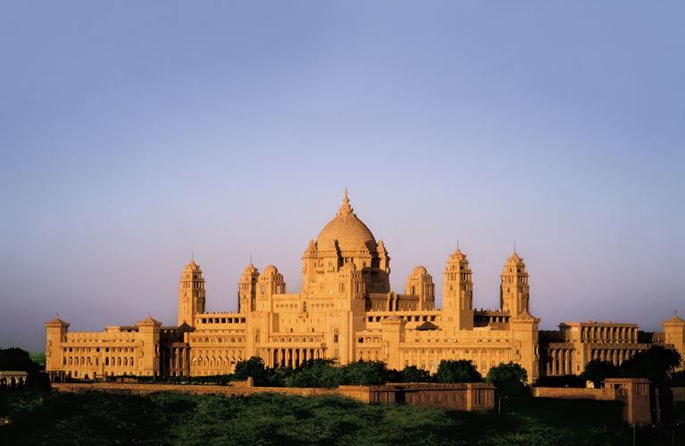

Slide 8
3. Тадж – Махал.
Монумент, розташований за два кілометри від міста Агра, на березі річки Джамна. Збудований імператором Шах Джахан Мугалом як мавзолей для своєї персидської дружини Мумтаз-Махал. Висота Тадж-Махалу з маківкою досягає 74 м. В його основі лежить квадратна платформа зі сторонами понад 95 м. По кутах мавзолея розташовані чотири мінарети. У будівництві брало участь до 20 000 робітників. Ім'я архітектора невідоме, але поширена думка, що в розробці проекту брали участь найкращі архітектори Індії та інших країн Сходу на чолі з агрським архітектором Устад-Ісою. Не виключено, що одним з авторів був сам Шах Джахан, який мав високий художній смак. У будівництві брало участь до 20 000 робітників. Ім'я архітектора невідоме, але поширена думка, що в розробці проекту брали участь найкращі архітектори Індії та інших країн Сходу на чолі з агрським архітектором Устад-Ісою. Не виключено, що одним з авторів був сам Шах Джахан, який мав високий художній смак.

Slide 9
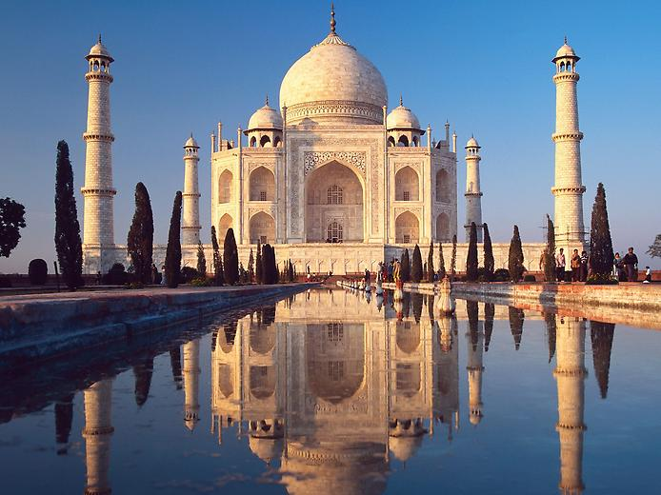

Slide 10
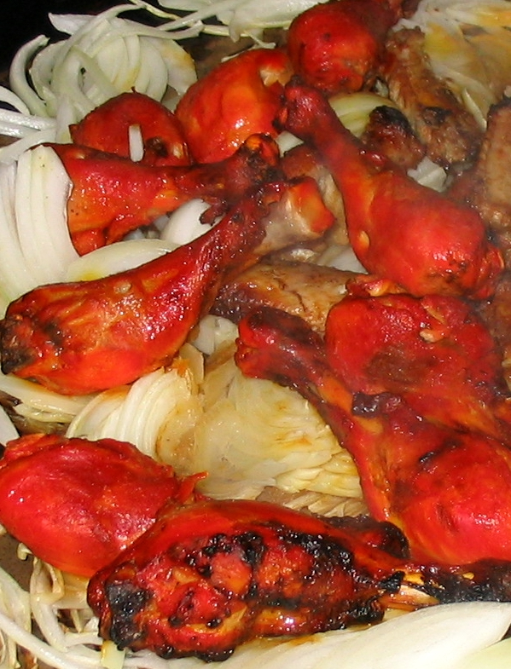
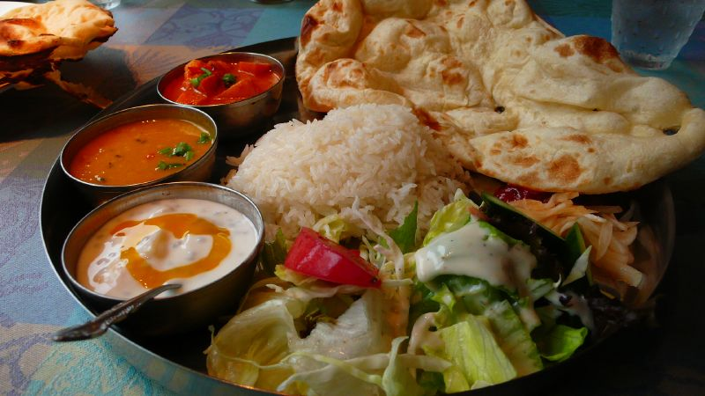
Індійська кухня — одна з найстаріших, найбагатших і найрізноманітніших у світі. Хоча найбільше вона славиться своїми вегетаріанськими стравами, навіть переконаний м'ясоїд буде неабияк задоволений. Звиклий до континентальних страв гурман в Індії матиме чому дивуватися: зовнішній вигляд, манера подачі та споживання, не кажучи вже про смак та аромат, такої багатої на різноманітні спеції індійської традиційної кухні здатні причарувати. На цьому густонаселеному півострові проживає така безліч народів, що сповідують різні релігії, що дуже важко охарактеризувати в декількох фразах типову кухню, вірніше, кухні. Спантеличує й поширене узагальнення, що всі індійські страви дуже гострі — воно вірне для мусульманських територій, а на півночі переважає помірна кухня. У ній даються перські впливи — наприклад, розповсюджений звичай уживати йогурт для приготування гарячих страв. Більша частина Індії вегетаріанська, саме тому вміле використання приправ перетворилося в справжнє мистецтво. Серед величезної кількості спецій, які використовуються в індійській кухні слід виділити: кмин, коріандр, куркуму, кардамон, червоний і зелений чилі, корицю, шафран, гвоздику, мускатний горіх, імбир, аніс, кунжут, цибулю і часник.

Slide 11
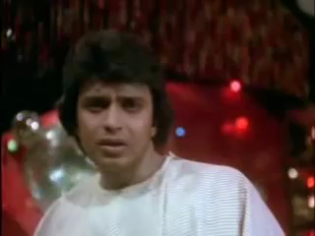
Сучасна культура Індії
Боллівуд - це неформальна назва кіноіндустрії індійського міста Мумбай (колишній Бомбей). Назва виникла за аналогією з Голлівудом (Hollywood). Термін часто вживається на означення всього індійського кіно.

